Slide 1

সকল ছাত্র/ছাত্রীকে স্বাগত

Slide 2

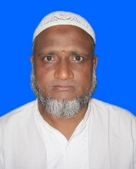
পরিচিতি-
মোঃ ছায়েদুল হক
সহকারি শিক্ষক
এনায়েতপুর রহমতিয়া আলিম মাদ্রাসা সেনবাগ, নোয়াখালী।
দাখিল নবম-দশম শ্রেণী
তথ্য ও যোগাযোগ প্রযুক্তি
তৃতীয় অধ্যায়
সময় ৫০মিনিট

Slide 3
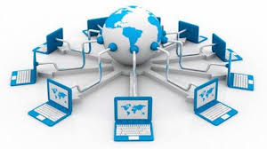

Slide 4

আমার শিক্ষায় ইন্টারনেট

Slide 5
এ অধ্যায় পাঠ শেষে শিক্ষার্থীরা—
ডিজিটাল কন্টেন্ট কি বলতে পারবে;
ডিজিটাল কন্টেন্ট এর প্রকারভেদ লিখতে পারবে;
পাঠ্যবিষয়ে ইন্টারনেট ক্ষেত্র উল্লেখ করতে পারবে;
আইসিটির গুরুত্ব বর্ণনা করতে পারবে।

Slide 6

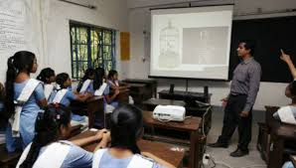
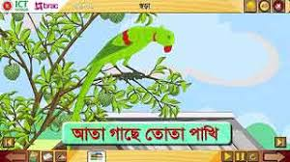

Slide 7
জোড়ায় কাজ
প্রশ্নঃ
১। ডিজিটাল কন্টেন্ট কাকে বলে?
২।ডিজিটাল কন্টেন্ট কত প্রকার ও কি কি?

Slide 8
উত্তর গুলো দেখ
কোন কন্টেন্ট যদি লিখিত তথ্য, ছবি, শব্দ কিংবা ভিডিও আকারে বিরাজ করে তাকে ডিজিটাল কন্টেন্ট বলে।
ডিজিটাল কন্টেন্টকে প্রধান চারটি ভাগে ভাগ করা যায়। যথা (ক) টেকস্ট বা লিখিত কন্টেন্ট
(খ) ছবি
(গ) শব্দ বা অডিও এবং
(ঘ) ভিডিও এনিমেশন।

Slide 9


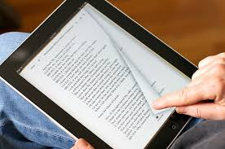
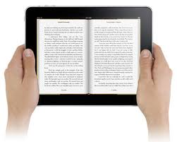

Slide 10
একক কাজ
প্রশ্নঃ
১। ই-বুক বলতে কি বুঝ?
২। বিভিন্ন প্রকার ই-বুকের নাম লিখ?

Slide 11
উত্তরের সাথে মিলিয়ে দেখ-
১। ই-বুক হলো মুদ্রিত বইয়ের ইলেকট্রনিক রূপ। এতে শব্দ, অ্যানিমেশন ইত্যাদিও দেওয়া হয়।
২। সাধারণত ই-বুককে পাঁচটি ভাগে ভাগ করা যায়,যথা-
(ক) মুদ্রিত বইয়ের হুবহু প্রতিলিপি।
(খ) বইয়ের ওয়েবসাইট।
(গ) আইবুক রিডারে পড়ার উপযোগী ই-বুক।
(ঘ) চৌকুস ই-বুক। এবং
(ঙ) ই-বুকের অ্যাপস

Slide 12


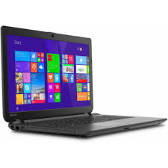
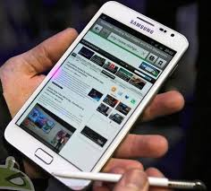
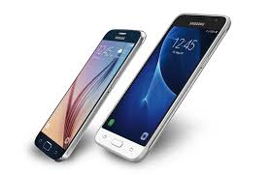
ইন্টারনেটে ঢুকার মাধ্যমঃ
কম্পিউটারের মাধ্যমে
ল্যাপ্টপের মাধ্যমে
ট্যাবলেটের মাধ্যমে
স্মার্টফোনের মাধ্যমে

Slide 13
দলীয় কাজ
প্রশ্নঃ ১। ইন্টারনেটে ঢুকার নিয়ুমাবলীগুলো আলোচনা করে লিখ।
২। শিক্ষায় ইন্টারনেটের গুরুত্ব লিখ।

Slide 14
উত্তরগুলোর সাথে মিলিয়ে দেখঃ
১। ল্যাপটপ,কম্পিউটার,ট্যাবলেট ও স্মার্টফোনের মাধ্যমে চার্জইঞ্জিন চার্জ করে
ইন্টারনেটে ঢুকা যায়।
২। (ক) অজানাকে জানার জন্য
(খ) কঠিনকে সহজে বুঝার জন্য
(গ) প্রয়োজন অনুযায়ী পাঠ্যপুস্তক খোজে বের করার জন্য
(ঘ) তথ্য,গ্রাফ্‌স,এনিমেশন,শব্দ এবং ছবি সংগ্রহ, সংরক্ষণ, সঞ্জালন ও
বিশ্লেষণ করার জন্য।

Slide 15
শিখন সার্থকতা যাছাইয়ের জন্য নিন্মের প্রশ্ন গুলো করবঃ
১। ডিজিটাল কন্টেন্ট কাকে বলে?
২। ডিজিটাল কন্টেন্ট এর প্রকারভেদ গুলো বল?
৩। ইন্টারনেট সংযোগের আধুনিক মাধ্যমগুলো নাম কি কি?
৪। শিক্ষায় ইন্টারনেটের প্রয়োজনীয়তা উল্লেখ কর?

Slide 16
বাড়ীর কাজঃ
প্রশ্নঃ ‘তথ্যপ্রযুক্তির এ যুগে ইন্টারনেটের ব্যবহার ছাড়া লেখাপড়া করা কঠিন’-যুক্তিসহ উপস্থাপন কর।

Slide 17

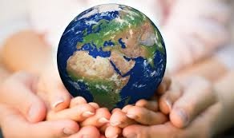
সবাইকে
ধন্যবাদ

